Slide 1
Madde Tepki Kuramı
12. Hafta
Çok Kategorili MTK Modellerinde Parametre Kestirimi-1

Slide 2
RSM ve PCM İçin Kestirim Yöntemleri (PROX)
Kestirim yöntemlerinden en basit olanıdır. Bir hesap makinesi yardımıyla hesaplamalar yapılabilir.
Rasch modelinin altında yatan ilkelerin çoğunu örneklendirir.
İhtiyaç olan şey ham puanlar ile madde yanıt puanlarıdır.
(Wright ve Masters, 1982, s.61)

Slide 3
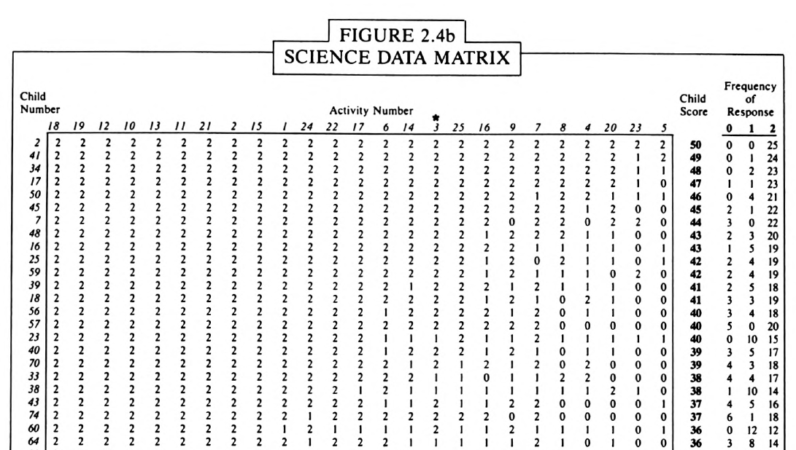
ÖRNEK:

Slide 9
RSM ve PCM İçin Kestirim Yöntemleri (PAIR)
PROX normallik varsayımı gerektirir.
Çok kategorili maddeler için bu işlemin adımları;
bireyler her madde çiftindeki toplam puanlarına göre gruplandırır.
bu puan grupları içerisindeki kategori dağılımları kullanılarak bu iki maddenin güçlüğü (konumu) arasındaki farkı kestirmek için birey parametreleri iptal edilir.
(Wright ve Masters, 1982, s.67)
Notes:
1. PROX normallik varsayımı gerektirir. Bu varsayım birey ve madde parametrelerini ayrı ayrı kestirmek için logit ortalama ve varyanslarının kullanımasını mümkün kılar. Bununla birlikte Rasch modelinin belirleyici özelliği, dağılım nasıl olursa olsun parametrelerin tamamen ayrılmasına izin vermesidir. Bu ise, modelin istenmeyen parametrelerinin iptal edildiği koşullu bir formda yeniden yazılmasıyla yapılır. Bunun için basit bir yaklaşım ise maddeleri ikişer ikişer analiz etmektir.

Slide 10
RSM ve PCM İçin Kestirim Yöntemleri (PAIR)
Birey parametreleri ile ilgili herhangi bir dağılım gerektirmez.
Aşamaları genel olarak şu şekildedir:
Kategori çiftlerindeki koşullu olasılıkların hesaplanması,
Veri matrisinin oluşturulması ve analizi
Maximum likelihood yönteminin uygulanması
(Wright ve Masters, 1982, s.67-68)
Notes:
PAIR yöntemi birey parametrelerini kestirim sürecinde ihmal ettiği için dağılım hakkında herhangi bir varsayım gerektirmez.
Önemli bir avantajı da bazı maddelerin bazı bireyler tarafından alınmadığında ortaya çıkan eksik veri matrislerini analiz etmek için kullanılmasıdır. Bu durum özellikle ortak maddelerin olduğu farklı test formlarının kullanıldığı ölçme uygulamalarındaki madde bankasında yer alan maddelerin parametre kestiriminde kullanışlıdır.

Slide 11
Kaynaklar
Baker, F. B., and Kim, S. H. (2004). Item response theory parameter estimation techniques. Boca Raton, FL: Taylor and Francis Group.
Wright, B. D. and Masters, G. N. (1982). Rating scale analysis. Chicago, IL: Mesa Press

